Slide 1
Презентация к уроку литературного чтения
Д.Харрис «Почему у Братца Опоссума голый хвост»
Титова А.А. учитель начальных классов
МБОУ СОШ №1 МО «Барышский район»

Slide 2
РЕЧЕВАЯ ЗАРЯДКА
В поле Фрося полет просо,
сорняки выносит Фрося.

Slide 3
Проба
поэтического пера
Иней лёг на ветви ели,
Иглы за ночь….

Slide 4
Проба
поэтического пера
Иней лёг на ветви ели,
Иглы за ночь побелели.

Slide 5
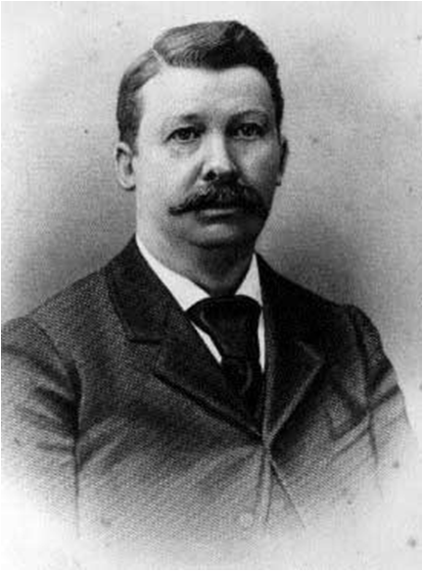
Джоэль Харрис

Slide 6
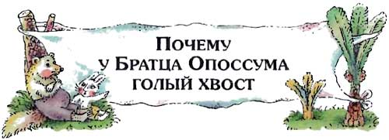
Джоэль Харрис

Slide 7
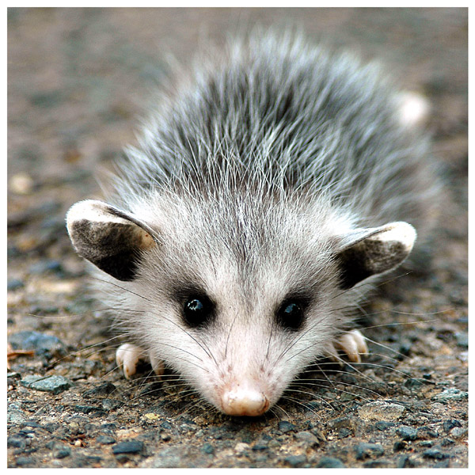
ОПОССУМ
Т

Slide 8
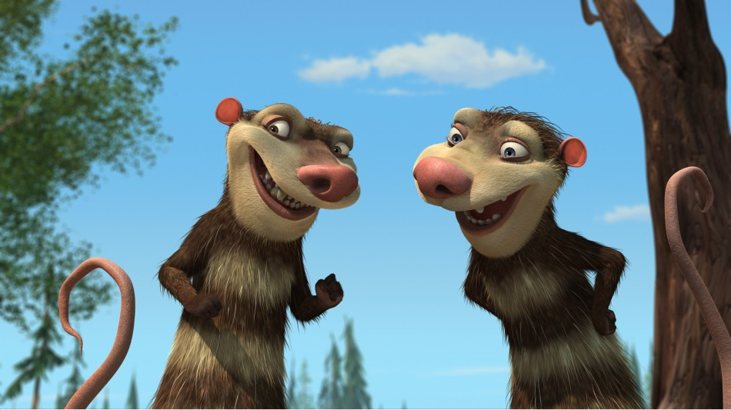

Slide 9
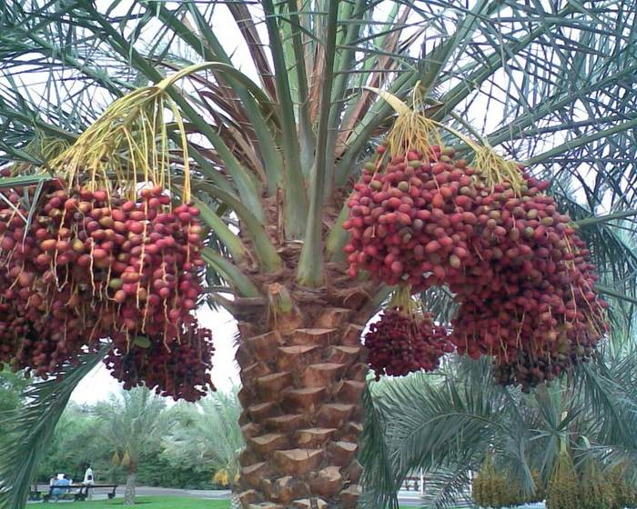
Работа с толковым словарём
Т
1 группа – ЗАКАДЫЧНЫЕ ДРУЗЬЯ
2 группа – БЕЗОБРАЗНИЧАЕТ
3 группа – ФИНИК
4 группа - - ВСКАРАБКАЛСЯ
5 группа – ПОЗАБАВИТЬСЯ
6 группа – ТЬМА - ТЬМУЩАЯ

Slide 10
ОЦЕНИТЕ ИТОГИ
СВОЕЙ РАБОТЫ НА УРОКЕ
Чуть-чуть неясно…
Урок полезен и понятен
Ещё придётся потрудиться…
Да, трудно всё-таки учиться..

Slide 11
Автор шаблона презентации
Топилина Светлана Николаевна
Учитель начальных классов
ГБОУ г. Москвы «Школы №717 (3)»

